Slide 1

Ciberseguridad sin ansiedad
CAPACITACIÓN
Cómo afrontar los retos que trae la ciberseguridad en el día a día sin estrés adicional.
Zamir Velázquez. Juan Cárdenas · 29 de Octubre de 2026 · [Cliente]
Notes:
Bienvenida cálida, sin formalidades. Presentarse en una línea. Decir desde el inicio: esta no es la típica capacitación de seguridad llena de reglas. Es una conversación para que salgan con menos carga, no con más. Duración: una hora.

Slide 2
¿Por qué yo? ¿Es necesario?
INTRODUCCIÓN
Facturas, aprobaciones, correos, bases de datos, documentos.
Nuestro acceso a información de la empresa es un factor que nos hace atractivos a ciber-atacantes.
El phishing no es tu culpa, reportar siempre es la mejor opción.
Hasta las empresas de ciberseguridad caen.
2
Notes:
Siente que su día está lleno de pendientes, tareas y obligaciones con las que se siente abrumado, y además le parece que la ciberseguridad le añade una capa extra de estrés y ansiedad?
Tenemos acceso a información de la empresa como Facturas, aprobaciones, correos, bases de datos, documentos. Puede parecernos que la información que manejamos no es tan relevante pero para un atacante esta información es oro y van a buscar conseguirla engañandonos.
Esto se conoce como phishing, pero quiero que sepas que el phishing no es tu culpa. Reportar siempre va a ser la mejor opcion.
Lo más irónico de todo es que todos tenemos que estar alerta, ya que hasta las empresas de ciberseguridad caen.

Slide 3
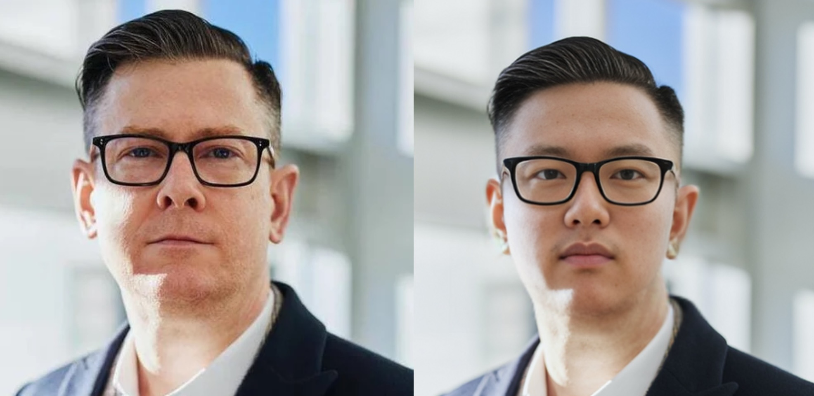
Una empresa de ciberseguridad contrató a un hacker sin saberlo
LE PASA HASTA A LOS EXPERTOS
SIN EMBARGO
No hubo culpables. Tenían un proceso de aislamiento que funcionó.
Un candidato pasó cuatro entrevistas por video y la revisión de antecedentes. Usaba una identidad robada y una foto retocada con IA.
El sistema de la empresa lo detectó en minutos, apenas encendió el computador que le enviaron.
https://blog.knowbe4.com/how-a-north-korean-fake-it-worker-tried-to-infiltrate-us
3
Notes:
KnowBe4 es una empresa cuyo negocio es entrenar empleados contra el phishing. En julio de 2024 contrató a un ingeniero remoto que resultó ser un operativo de Corea del Norte. Si le pasa a ellos, a cualquiera le puede pasar. Lo importante es cómo terminó: nadie fue despedido por haberlo entrevistado; el sistema de detección alertó en unos 25 minutos y contuvieron el equipo esa misma noche. Fuente: blog.knowbe4.com, «How a North Korean Fake IT Worker Tried to Infiltrate Us».

Slide 4
No eres el eslabón débil.
Eres parte importante de una organización y por eso eres valioso. Atacar a personas es más fácil que atacar sistemas.

Slide 5
La urgencia como arma
01
Cómo te presionan, y por qué pausar es la mejor defensa.
Notes:
Transición al primer bloque, unos 15 minutos. Idea central: los ataques no explotan que no sepas de tecnología. Explotan emociones que todos tenemos. Reconocer la emoción es la defensa.

Slide 6




No atacan tu computador. Prefieren atacar tus emociones.
BLOQUE 1 · LA URGENCIA COMO ARMA
Miedo
Urgencia
Su cuenta será suspendida en 24 horas si no confirma sus datos.
Necesito la transferencia antes del cierre bancario. Es para hoy.
Autoridad
Codicia o curiosidad
Soy el gerente. Estoy en reunión, no puedo hablar. Hazlo y luego te explico.
Tu bono fue aprobado. Confirma tus datos para recibirlo.
6
Notes:
Leer los cuatro mensajes en voz alta. Preguntar: ¿cuál de estos han recibido? Casi siempre alguien reconoce el del gerente o el del banco. El punto: ninguno pide saber de tecnología. Todos buscan que actúes antes de pensar. Si reconoces la emoción, ya ganaste la mitad.

Slide 7

Ingeniería social en su mayor esplendor.
https://www.arup.com/
BLOQUE 1 · LA URGENCIA COMO ARMA
Un empleado recibe un correo del “Director Financiero” para realizar una transacción confidencial.
Sospecha que es phishing. Su instinto le advierte del peligro pero lo invitan a una videollamada.
En la videollamada se encuentra con el “Director financiero” y compañeros. Todos eran hechos con IA.
Al ser urgente y tener confirmación por videollamada, el empleado transfiere alrededor de 25 millones de dólares.
1.
2.
3.
4.
https://westoahu.hawaii.edu/cyber/forensics-weekly-executive-summmaries/arup-deekfake-scam-forensic-analysis/
7
Notes:
Como resultado, se transfirieron aproximadamente 25 millones de dólares a cinco cuentas bancarias en Hong Kong [1]. El robo no se detectó hasta que el empleado que fue víctima del ataque se comunicó con un superior de Arup, quien no tenía conocimiento de las transacciones en cuestión. A finales de 2025, la investigación seguía en curso y no se ha dado a conocer públicamente ninguna información nueva sobre el atacante.

Slide 8
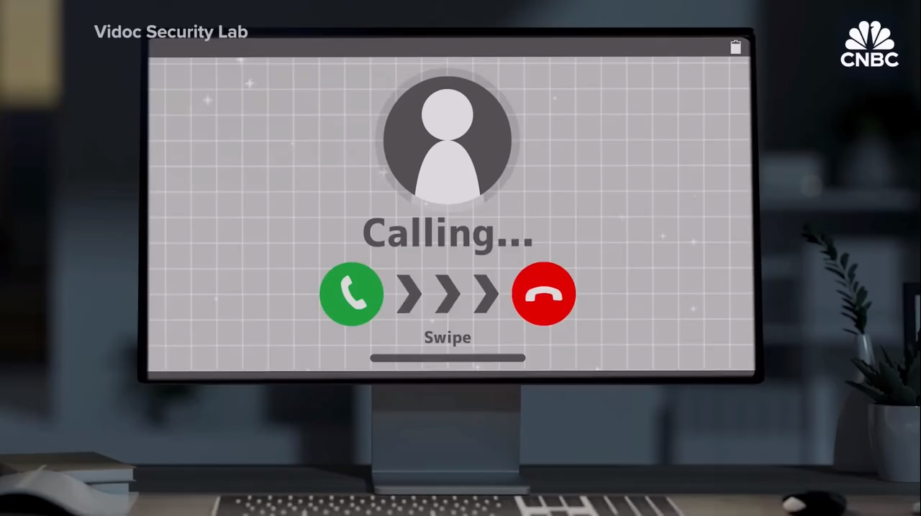
8
Notes:
Contraste directo con Arup. Mismo tipo de ataque, distinto final. La diferencia no fue tecnología, fue una pausa y una pregunta que solo la persona real podía responder. Invitar a la sala a pensar: ¿qué pregunta le harían a su jefe? Lo que almorzaron, el nombre de su mascota, algo de la última reunión. Fuente: Bloomberg, 26 de julio de 2024; La República (Colombia).

Slide 9


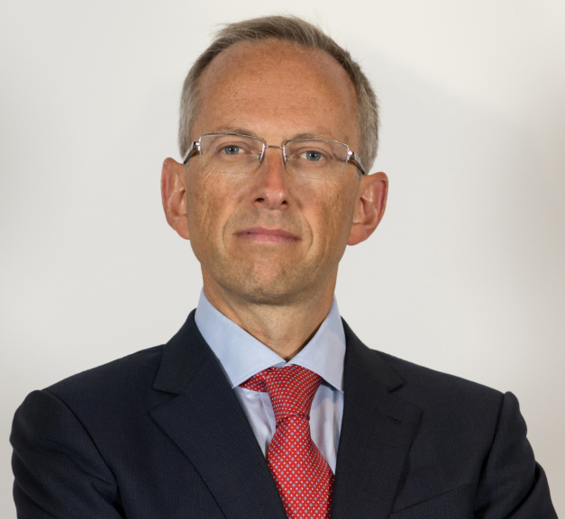




Confía en mí, me conoces.
BLOQUE 1 · LA URGENCIA COMO ARMA
Un ejecutivo de Ferrari mensajea y luego recibe una llamada del “CEO” con el acento perfecto. Le pide apoyo urgente en una transacción confidencial.
Benedetto Vigna
CEO Ferrari
El ejecutivo sospechó de la llamada y de la petición inusual del “CEO”, lo que lo llevó a preguntarle por el libro que hace poco le había recomendado personalmente.
El atacante no supo qué responder y colgó la llamada.
https://inspiredelearning.com/blog/ferrari-deepfake-attack-foiled-with-simple-question/
9
Notes:
Contraste directo con Arup. Mismo tipo de ataque, distinto final. La diferencia no fue tecnología, fue una pausa y una pregunta que solo la persona real podía responder. Invitar a la sala a pensar: ¿qué pregunta le harían a su jefe? Lo que almorzaron, el nombre de su mascota, algo de la última reunión. Fuente: Bloomberg, 26 de julio de 2024; La República (Colombia).

Slide 10
Las estafas funcionan porque inducen pánico inmediato.
Toma un momento para pausar y juzgar la situación. Es mejor tardar un poco más pero estar seguro.
Notes:
Decir la frase y dejar un silencio. Si la empresa cliente está presente con un directivo, es ideal que esa persona lo confirme en voz alta: «En esta empresa, confirmar nunca es un problema». Ese respaldo vale más que cualquier diapositiva.

Slide 11
Tres hábitos útiles.
02
Rutinas simples que te ayudan a reducir la carga mental en tu día a día.
Notes:
Transición al segundo bloque, unos 15 minutos. Idea central: no se trata de recordar más cosas, sino de recordar menos y hacerlas automáticas.

Slide 12

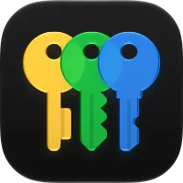



Un gestor de contraseñas recuerda por ti.
BLOQUE 02: TRES HÁBITOS ÚTILES.
Recordar muchas contraseñas es tedioso y para evitarlo recurrimos a prácticas poco recomendables como:
Utilizar la misma contraseña para todo.
Construir contraseñas con fechas, nombres u otros datos personales.
Hacer contraseñas cortas.
Gestor de contraseñas: Sistema que guarda y administra contraseñas.
Funcionalidades:
Generar contraseñas aleatorias de cualquier tamaño.
Rellenar los espacios en las páginas web donde requerimos usar una contraseña.
Se accede al gestor una contraseña maestra.
https://www.xataka.com/basics/16-mejores-gestores-contrasenas-para-proteger-recordar-todas-que-tengas
12
Notes:
Si la empresa ya tiene un gestor aprobado, hacer una demostración de dos minutos: guardar una contraseña y autocompletarla. Si no lo tiene, este es el momento de recomendarlo a la gerencia; es de las medidas con mejor relación costo beneficio. Presentarlo como bienestar, no como obligación: menos cosas que recordar.

Slide 13


Pausa y verifica por otro canal
BLOQUE 02: TRES HÁBITOS ÚTILES.
Si la petición involucra una transferencia de dinero, enviar archivos de empleados o clientes o divulgar información que consideras valiosa, pausa y verifica con la persona.
PARA VERIFICAR:
Camina hasta su escritorio.
Llámalo su número personal.
Escríbele al número comprobado.
Nunca respondas por el mismo canal por el que llegó la solicitud.
Aunque parezca venir del jefe o de un cliente conocido.
No adivines si el mensaje es real, mejor sigue el proceso.
13
Notes:
Este es el hábito que habría salvado a Arup y el que salvó a Ferrari. Remarcar el alivio: la responsabilidad no es detectar el fraude, es seguir el proceso. Que el proceso te proteja. Si la empresa no tiene un canal de verificación definido, anotarlo como tarea para las reglas de la casa al final.

Slide 14



Activa la verificación en dos pasos.
BLOQUE 02: TRES HÁBITOS ÚTILES.
Qué es
Por qué da tranquilidad
Cómo empezar
Además de la contraseña, la cuenta te pide un código o una confirmación en tu celular.
Si un día entregas tu contraseña por error, el atacante igual no puede entrar.
Actívala hoy en el correo, el banco y WhatsApp. Una vez y listo.
¿Te llega un código que no pediste? No lo compartas: tu segundo paso acaba de protegerte.
14
Notes:
Este hábito es la red de seguridad: si algún día caes en un correo falso y entregas tu contraseña, el atacante todavía necesita tu celular. Por eso baja la ansiedad: no tienes que ser perfecto detectando estafas. Se activa una sola vez, en unos cinco minutos, en la configuración de seguridad de cada cuenta. Prioridad: el correo (es la llave para recuperar todo lo demás), el banco y WhatsApp (Ajustes > Cuenta > Verificación en dos pasos). Si la empresa lo permite, hacer la demostración en vivo con WhatsApp: es la que todos tienen. Mensaje clave sobre los códigos: un código que llega sin haberlo pedido no es un error, es la señal de que alguien tiene tu contraseña y el segundo paso lo frenó. Nunca se le dicta a nadie, ni a quien diga ser del banco o de soporte. Cambiar la contraseña y avisar a seguridad. Fuentes: CISA, «More than a Password» (cisa.gov/MFA); Microsoft reporta que la verificación en varios pasos bloquea más del 99 % de los ataques automatizados a cuentas; WhatsApp, centro de ayuda «Cómo usar la verificación en dos pasos».

Slide 15

¿A dónde van tus datos cuando usas IA?
UN EXTRA · LA IA EN TU ESCRITORIO
1
2
3
Escribes
Viaja
Se guarda
Lo que pegas en el chat sale de tu computador y de la empresa.
Llega a servidores del proveedor, casi siempre en otro país.
Queda almacenado días o años, y a veces personas lo revisan.
Por eso: si tiene nombre y cédula, no lo pego en una IA sin aprobar.
20
Notes:
Explicarlo con un ejemplo cotidiano: «ayúdame a responderle a Juan Pérez, cédula tal, que tiene un crédito en mora». Al dar enviar: (1) el texto sale cifrado de tu computador; (2) llega a los servidores del proveedor, normalmente en Estados Unidos; (3) se guarda en el historial y en registros de seguridad al menos unos 30 días aunque borres el chat, y en algunos casos revisores humanos leen conversaciones (Google lo declara para Gemini personal y conserva lo revisado hasta 3 años). Además, un juez puede ordenar conservar los chats: en el caso New York Times contra OpenAI (2025) se ordenó preservar incluso chats borrados. En Colombia, enviar datos personales de clientes a otro país requiere autorización del titular y contrato con el proveedor (Ley 1581 de 2012). Fuentes: help.openai.com (retención de chats), support.google.com/gemini/answer/13594961, openai.com/index/response-to-nyt-data-demands.

Slide 16
Gratis no es lo mismo que empresarial
UN EXTRA · LA IA EN TU ESCRITORIO
CUENTA GRATIS O PERSONAL
PLAN EMPRESARIAL
Tus chats pueden usarse para entrenar la IA
Personas del proveedor pueden revisarlos
No hay contrato que proteja a la empresa
No se usa para entrenar la IA
La empresa decide cuánto se guarda
Hay contrato y responsables
Ojo: un plan personal de pago se comporta casi igual que el gratis.
Cada proveedor tiene sus reglas y cambian con el tiempo.
Para lo muy delicado, ni con contrato: mejor no arriesgarse.
21
Notes:
Casi todos los proveedores dicen «no entrenamos con tus datos», pero depende del plan y de un interruptor que casi nadie abre. Ejemplos (verificados a octubre de 2026; revisar antes de presentar): ChatGPT Free, Plus y Pro entrenan por defecto salvo que apagues «Mejorar el modelo para todos»; Business, Enterprise y API no. Claude Free, Pro y Max deben elegir desde octubre de 2025 (si aceptan, 5 años de retención); Team, Enterprise y API no se usan para entrenar. Gemini personal con «Actividad» activada entrena y puede ser revisado por humanos; Workspace empresarial no. Copilot con cuenta personal entrena salvo opt-out; con cuenta de trabajo de Microsoft 365, no. Detalle: en ChatGPT, dar pulgar arriba o abajo permite usar esa conversación aunque el entrenamiento esté apagado. Mensaje final: lo muy delicado no va a ninguna IA externa. Fuentes: help.openai.com/en/articles/7730893, anthropic.com/news/updates-to-our-consumer-terms, support.google.com/gemini/answer/13594961, learn.microsoft.com/copilot/microsoft-365/enterprise-data-protection.

Slide 17
Si pasa, reporta. No cargas solo con eso.
03
Un plan de acción en lugar de pánico.
Notes:
Transición al tercer bloque, unos 12 minutos. Es el bloque más importante para el bienestar: lo que más estrés genera no es el clic, es esconderlo y quedarse con la duda.

Slide 18

Son las 3 de la tarde. Hiciste clic en algo raro y te quedó la duda. ¿Qué haces?
Sin respuestas correctas ni incorrectas. Solo con honestidad.
22
Notes:
Hacer la pregunta y escuchar. Respuestas comunes: «cierro la ventana y espero que no pase nada», «le pregunto a un compañero», «no diría nada por vergüenza». Agradecer cada respuesta sin corregir. La respuesta «no diría nada» es la más valiosa para la conversación: es humana, y es justo lo que vamos a cambiar.

Slide 19


Esconderlo es lo único que de verdad empeora las cosas
BLOQUE 3 · REPORTAR SIN CULPA
Para la empresa
Para ti
El tiempo entre el clic y el reporte define el daño. Diez minutos es un susto. Diez días es un incidente.
Cargar con la duda durante días pesa más que el error. Reportar lo saca de tu cabeza y lo pone en manos de quien sabe qué hacer.
Quien reporta a tiempo es quien salvó el día, no quien lo arruinó.
23
Notes:
Hablar desde la experiencia de Pralogy: cuando atendemos un incidente, lo que necesitamos es información rápida, no culpables. Si una empresa castiga a quien reporta, la próxima vez nadie reporta, y ahí sí el daño crece. Opcional: mencionar el concepto de seguridad psicológica de Amy Edmondson (Harvard): los equipos donde se puede admitir un error sin miedo son los que mejor funcionan.

Slide 20
Qué pasa cuando reportas
BLOQUE 3 · SIN MISTERIOS
1
2
3
Aislar
Revisar
Limpiar
Seguridad separa el equipo o la cuenta para que nada se extienda.
Mira qué pasó realmente. Muchas veces, nada grave.
Cambia lo necesario y te avisa cuando todo está bien.
Nadie te va a regañar. Lo que se busca es entender, no señalar.
24
Notes:
Mucha ansiedad viene de no saber qué pasa después. Desmitificarlo baja el miedo a reportar. Ajustar los tres pasos al proceso real de la empresa cliente o al servicio que presta Pralogy. Si hay alguien de TI en la sala, invitarlo a confirmar en voz alta que así funciona.

Slide 21
«Creo que hice clic en algo raro»
TÓMALE FOTO A ESTA DIAPOSITIVA
Guion de emergencia
1
No apagues el computador ni borres nada.
2
Desconéctalo del wifi o del cable, si sabes cómo. Si no, no importa.
3
Avisa a [canal de reporte]: «Hice clic a las [hora] en [correo o enlace]».
4
Si escribiste una contraseña, cámbiala desde otro dispositivo.
5
Respira. Ya hiciste lo correcto.
25
Notes:
Pedir literalmente que le tomen foto. Luego, juego de roles de cuatro minutos: una persona voluntaria «confiesa» un clic y el expositor responde como equipo de seguridad. La respuesta modelo empieza con «Gracias por avisar tan rápido». Mostrar que recibir un reporte se hace con gratitud, no con reproche. Reemplazar [canal de reporte] por el canal real de la empresa cliente antes de presentar.

Slide 22




Cuatro ideas para tu tranquilidad
PARA LLEVAR
Las emergencias reales permiten verificar. Tienes permiso para pausar.
Un gestor de contraseñas recuerda por ti.
Dinero o datos inusuales: verifica siempre por otro canal.
Si crees que caíste, reporta en el momento. Nadie carga solo con un error.
Notes:
Leer las cuatro ideas despacio. Si la empresa puede, entregar esta diapositiva impresa como tarjeta para el escritorio. Volver a la pregunta del inicio: ¿alguien sigue sintiendo que es el eslabón débil? Ojalá menos manos.

Slide 23
Aquí no estás solo: a quién acudir
LAS REGLAS DE LA CASA
Necesito… | En nuestra empresa
Reportar algo raro o un clic | [correo, botón o extensión]
Verificar una solicitud urgente | [persona o número]
Un gestor de contraseñas | [herramienta y cómo pedirla]
Usar IA con información de trabajo | [herramienta aprobada]
Resolver una duda | [persona o área]
27
Notes:
Completar con la empresa cliente antes de la charla. Si algún campo queda vacío, decirlo con honestidad y proponer a la gerencia definirlo; Pralogy puede ofrecerse como canal de reporte para clientes que no tienen uno. Esta diapositiva es la que convierte la charla en algo accionable.

Slide 24
Gracias por tu tiempo.
Ahora sí: ¿qué te preocupa, qué te frustra, qué quieres preguntar?
[Nombre del expositor] · [correo de contacto] · pralogy.co
Notes:
Abrir preguntas, unos cinco minutos. Si se hizo la encuesta previa, comentar uno o dos resultados aquí. Preguntas útiles para abrir la conversación si nadie habla: ¿la presión de detectar estafas agrega estrés a tu día? ¿Hay alguna política de seguridad que te complique la rutina? Anotar las respuestas para ajustar la siguiente sesión.

